Slide 1
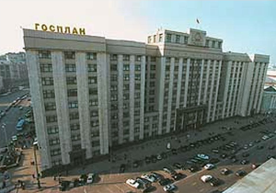
Плановая экономика сущность, особенности, примеры
Николаев В.Ю.
4395
Notes:
Добрый день! Сегодня я расскажу о плановой экономике: что это такое, как она работает, в чём её преимущества и недостатки, и где такие системы существуют сегодня.

Slide 2
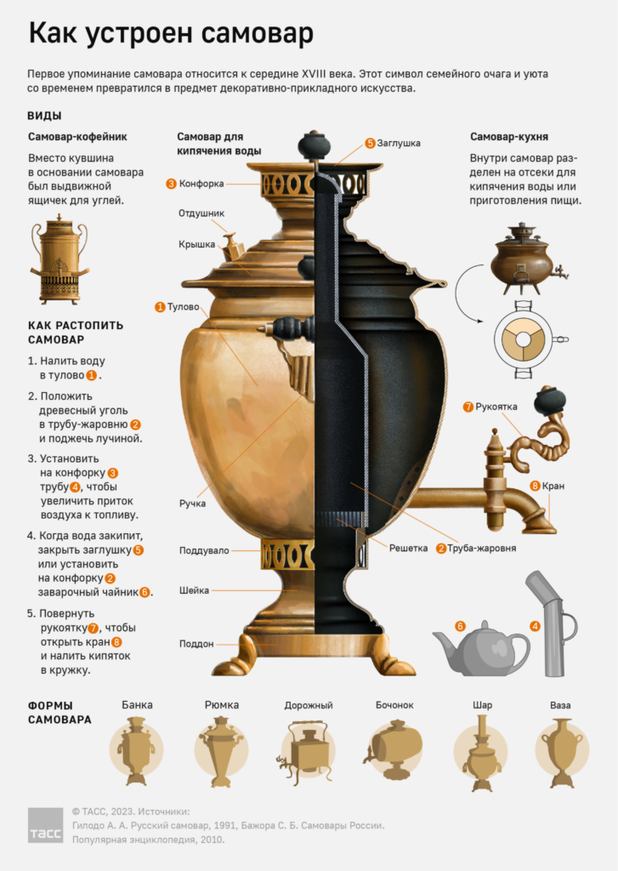
Введение: Зачем изучать плановую экономику
Плановая экономика — важная часть истории XX века.
Использовалась в СССР, странах социалистического блока.
Сегодня элементы планирования сохраняются в некоторых странах.
Понимание её сильных и слабых сторон помогает анализировать современные модели экономики.
Notes:
Плановая экономика — одна из важнейших моделей экономики в истории XX века. Она стала основой экономики Советского Союза и стран социалистического блока. Сегодня её элементы сохраняются в ряде стран, например, в Северной Корее или на Кубе. Изучая плановую экономику, мы лучше понимаем, как работает централизованное управление хозяйством и какие у него есть сильные и слабые стороны.

Slide 3


Что такое плановая экономика
Все решения о производстве и распределении принимает государство.
Вместо рынка — централизованное планирование.
Пример: Госплан решал, сколько хлеба испечь, какие заводы построить.
Notes:
Плановая экономика — это система, где государство полностью управляет экономикой: оно решает, что производить, сколько и где. Нет свободного рынка — все процессы идут по утверждённому плану. Самый известный пример — Госплан СССР, который составлял пятилетние планы развития на годы вперёд.

Slide 4
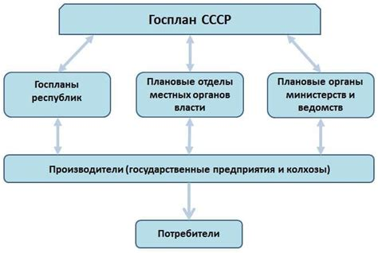
Основные характеристики плановой экономики
Централизация управления
Государственная собственность
Директивное ценообразование
Пятилетние планы
Отсутствие конкуренции
Notes:
У плановой экономики есть несколько характерных признаков: Централизованное управление: решения принимаются сверху. Государственная собственность на землю, заводы, ресурсы. Цены устанавливаются государством, а не рынком. Долгосрочное государственное планирование: экономика развивается по утверждённым планам, рассчитанным на несколько лет вперёд. И последнее — отсутствие конкуренции: нет борьбы за покупателя, потому что всё заранее распределено.

Slide 5

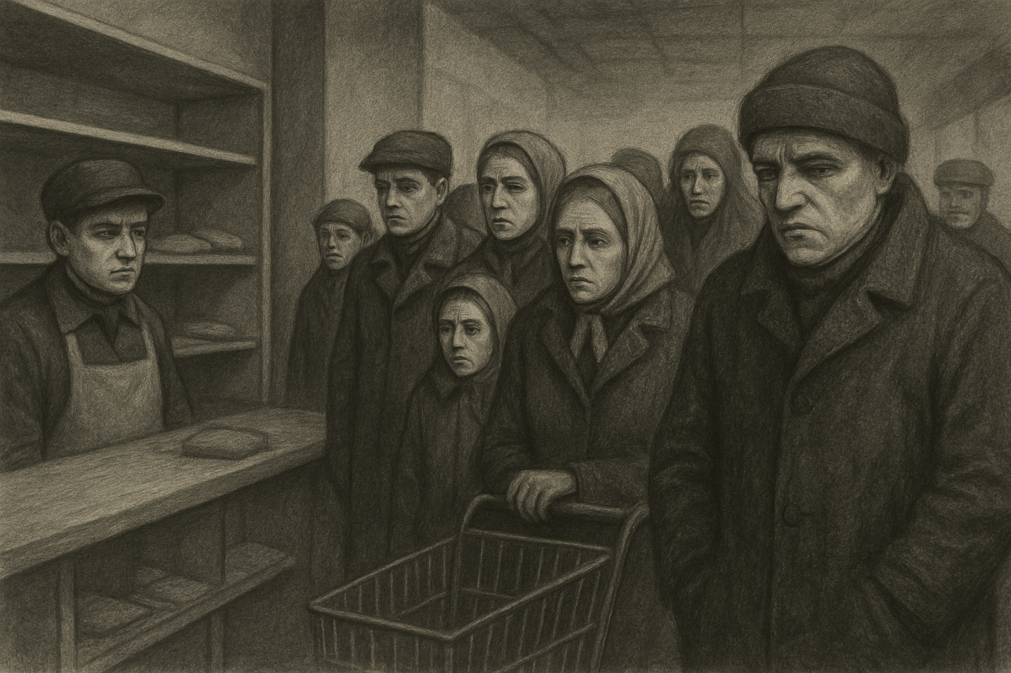
Преимущества и недостатки
Преимущества плановой экономики
Недостатки плановой экономики
Социальная защищённость населения
Минимальная безработица
Быстрая мобилизация ресурсов
Стабильность цен
Дефицит товаров и услуг
Бюрократия и неэффективность
Отставание в технологиях
Отсутствие мотивации
Notes:
Плановая экономика, как модель, имеет как сильные стороны, так и серьёзные ограничения. Начнём с преимуществ.
Во-первых, плановая система обеспечивает социальную защиту населения. Поскольку государство контролирует распределение ресурсов, оно может сделать базовые услуги — медицинскую помощь, образование, жильё — доступными для всех, независимо от уровня дохода. Это помогает сократить имущественное расслоение и создать более равные условия для граждан.
Второе преимущество — устранение безработицы. При плановом управлении экономика строится таким образом, чтобы каждый трудоспособный человек мог получить рабочее место. Безработица здесь считается не допустимым явлением, а признаком неудачи управления, поэтому государство стремится её предотвратить заранее.
Ещё одна сильная сторона — способность быстро мобилизовать ресурсы в случае необходимости. Централизованное руководство позволяет сосредоточить усилия на приоритетных направлениях: например, на развитии промышленности, восстановлении инфраструктуры или подготовке к внешним угрозам. В плановой системе проще направить ресурсы туда, где они наиболее нужны, без ожидания реакции рынка.
Наконец, стабильность цен и отсутствие резких экономических кризисов. Поскольку цены фиксируются государством, население защищено от инфляционных скачков, валютных колебаний и финансовых паник. Это создаёт предсказуемую и устойчивую экономическую среду.
Однако у плановой экономики есть и системные недостатки, которые проявляются практически везде, где эта модель применяется.
Дефицит товаров — один из основных минусов. Планировщики не всегда точно предсказывают, что именно будет востребовано, в каком количестве и когда. В результате могут возникать нехватки товаров, даже если их выпуск формально соответствует плану.
Бюрократизация процессов — ещё одна серьёзная проблема. Чтобы управлять хозяйством вручную, требуется сложная структура согласований, отчётов, инструкций. Такая громоздкая система замедляет принятие решений и делает экономику менее гибкой в ответ на изменяющиеся условия.
Отсутствие мотивации к повышению качества и эффективности — тоже характерная черта. В плановой экономике предприятия часто ориентированы не на потребителя, а на выполнение заданных количественных показателей. Работники и организации могут выполнять план формально, без стремления к реальному улучшению продукции или услуг.
Торможение научно-технического прогресса — ещё один важный недостаток. Новые технологии внедряются медленно, потому что они требуют пересмотра утверждённых планов, а значит — рисков и затрат, которые централизованная система предпочитает избегать.

Slide 6
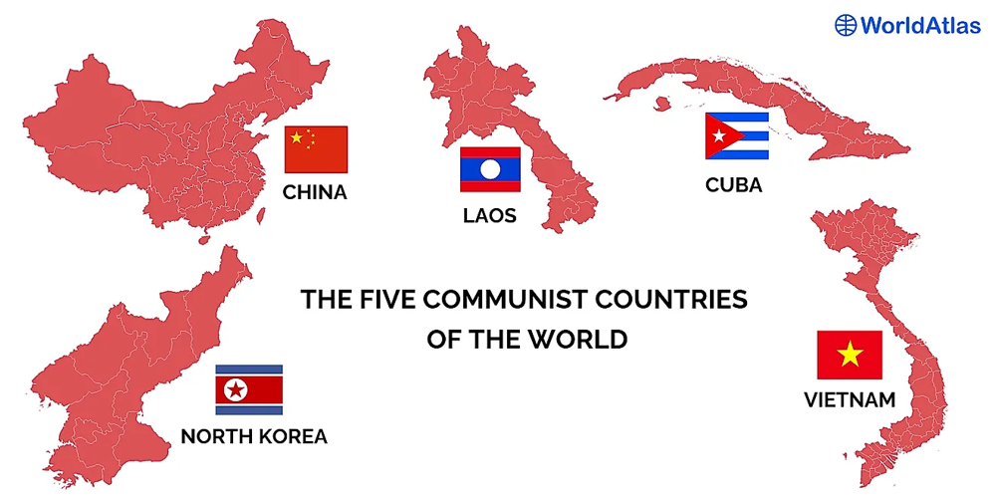
Страны с элементами плановой экономики сегодня
Северная Корея
Куба
Вьетнам
Лаос
Китай
Notes:
Сегодня элементы плановой экономики сохраняются в отдельных странах. В их числе — Северная Корея, Куба, Вьетнам и Лаос. Эти страны по-разному сочетают централизованное управление и рыночные элементы.

Slide 7
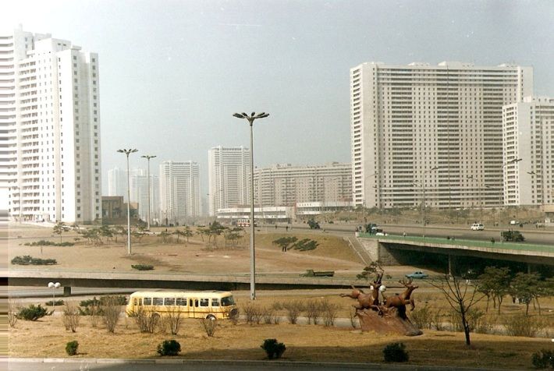
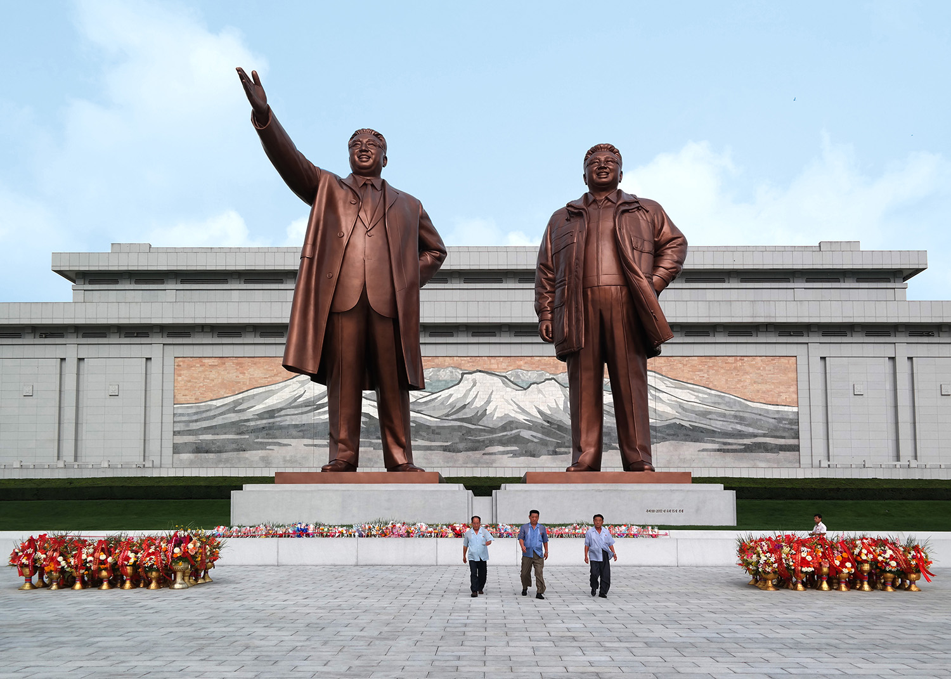
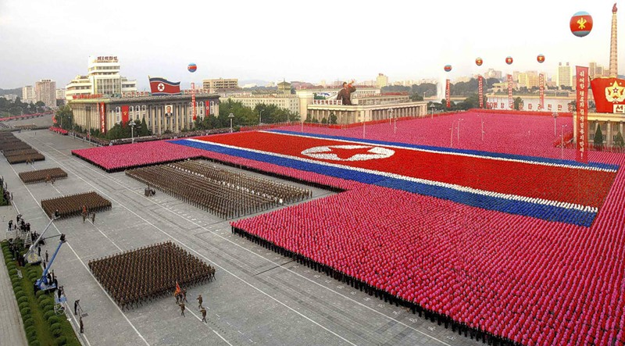
Северная Корея
Полная централизация и командная экономика.
Приоритет армии и обороны.
Хронический дефицит и внешняя изоляция.
Notes:
Северная Корея остаётся одной из немногих стран, где до сих пор действует классическая модель плановой экономики. Практически всё производство, торговля и распределение ресурсов находятся под полным контролем государства. Частная собственность на землю и крупный бизнес отсутствует.
Экономика КНДР ориентирована прежде всего на внутренние потребности и военные цели. Большая часть ресурсов страны направляется на армию и оборону. Это связано с внешнеполитической изоляцией и постоянной готовностью к конфликту.
При этом Северная Корея сталкивается с хроническим дефицитом товаров, особенно продовольствия и промышленных товаров. Многим жителям доступ к базовым продуктам ограничен.
Несмотря на тяжёлые условия, планирование в КНДР сохраняет стратегическую направленность: государство строит масштабные проекты, контролирует обучение, трудоустройство и перемещение населения. Однако отсутствие гибкости и рыночных стимулов приводит к общей слабости экономики и крайне низкому уровню жизни.

Slide 8
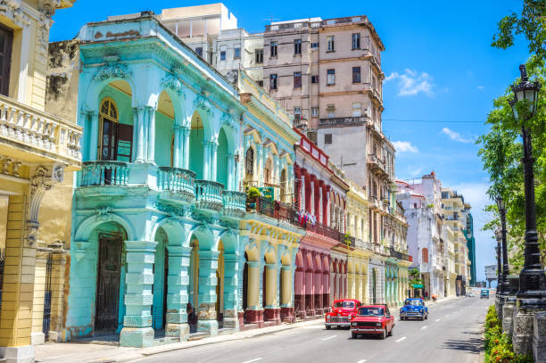
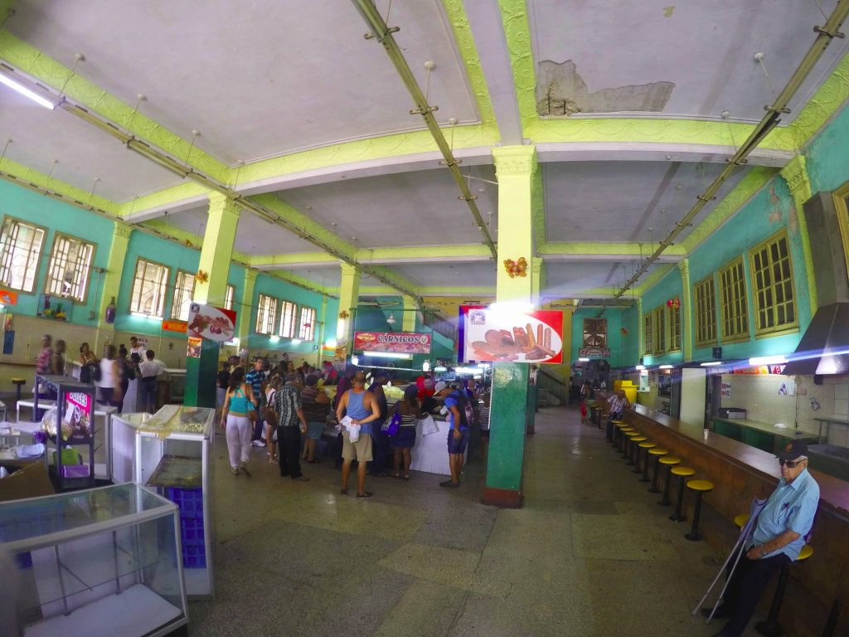

Куба
Плановая модель с частичными рыночными элементами.
Сильная социальная сфера (образование, медицина).
Экономические трудности, дефицит.
Notes:
Куба перешла к плановой экономике после революции 1959 года.
Государство национализировало почти все крупные предприятия и установило централизованное планирование производства и распределения.
Важной особенностью Кубы стало сохранение приоритета социальной сферы: государство активно инвестировало в образование, здравоохранение, науку. В результате Куба добилась высоких показателей по уровню грамотности и доступности медицинских услуг.
Однако с конца 1980-х годов, после распада СССР, Куба потеряла основного экономического партнёра. В условиях тяжёлого кризиса страна начала постепенно допускать рыночные элементы: появились частные рестораны, аренда жилья для туристов, мелкий частный бизнес.
Сегодня Кубинская экономика остаётся преимущественно плановой: основные отрасли — энергетика, здравоохранение, внешняя торговля — контролируются государством. Но роль частного сектора постепенно увеличивается, особенно в сфере услуг и туризма.

Slide 9
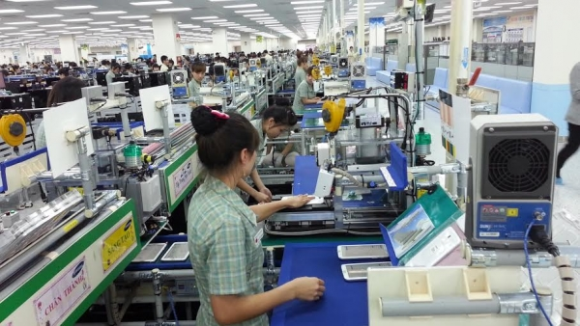
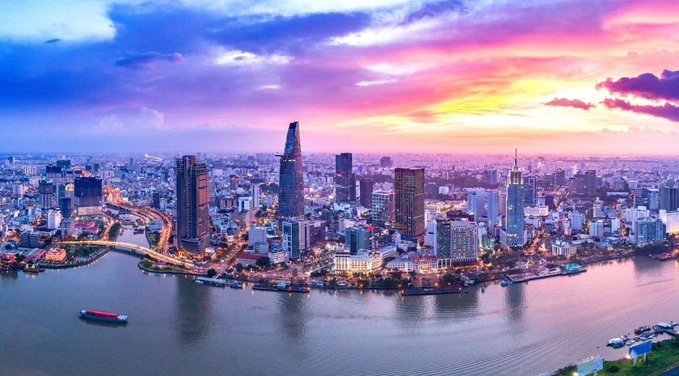
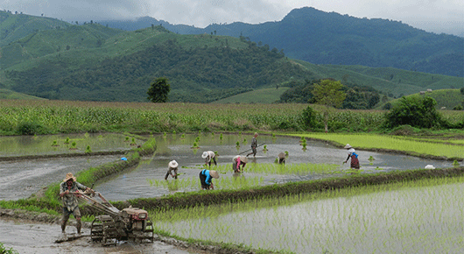
Вьетнам и Лаос
Переход от плановой к смешанной экономике.
Реформы «Дой Мой» во Вьетнаме.
Планирование + рыночные механизмы.
Notes:
Вьетнам и Лаос изначально также построили свои экономики на основе советской модели планирования. После объединения Вьетнама в 1975 году страна перешла на централизованное управление экономикой: государство определяло, что производить, по каким ценам продавать, как распределять ресурсы.
Однако уже к началу 1980-х годов стало понятно, что система испытывает серьёзные трудности: дефицит товаров, низкая производительность, бедность. В ответ в 1986 году Вьетнам начал реформу "Дой Мой" — переход к социалистически ориентированной рыночной экономике. Сейчас Вьетнам сочетает рыночные механизмы с государственным регулированием стратегических отраслей. Частный сектор активно развивается, страна привлекает иностранные инвестиции и демонстрирует высокий экономический рост.
Лаос, похожим образом, в конце 1980-х годов начал реформы, открывая экономику для частной инициативы и зарубежного капитала. Однако реформа в Лаосе проходила медленнее, экономика остаётся более зависимой от сельского хозяйства и помощи иностранных инвесторов. В обеих странах сохраняются элементы централизованного планирования, но в более мягкой форме, без полного контроля государства над всеми сферами жизни.

Slide 10
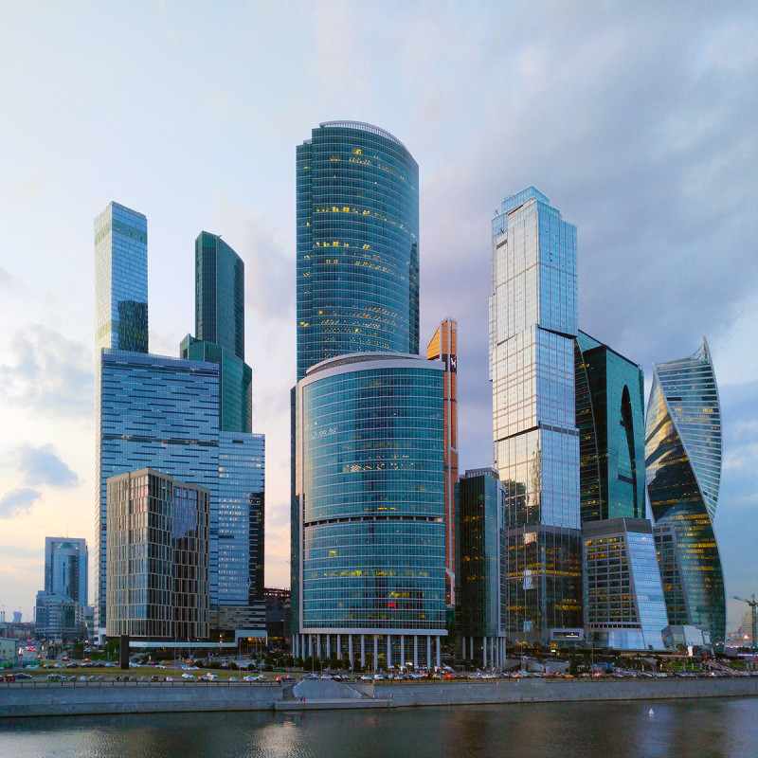
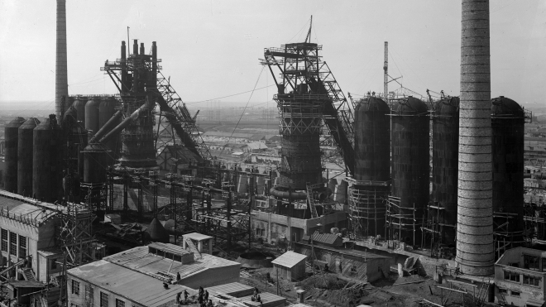
Выводы
Плановая экономика имела важные достижения, но столкнулась с дефицитом, стагнацией, технологическим отставанием. Сегодня элементы планирования существуют в смешанных моделях. Исторический опыт — ценная основа для будущего.
Notes:
Плановая экономика позволила добиться многих успехов — индустриализация, победа в войне, развитие социальной сферы. Но она оказалась негибкой, не справилась с мотивацией, инновациями и динамикой общества. Сегодня опыт плановых экономик помогает понять важность баланса между государственным регулированием и рыночной свободой.

